Slide 1


CarEye 车辆管理平台
深圳市晟鸿科技有限公司
专业 专注 专心

Slide 2

WELCOME
——晟鸿科技——
深圳市晟鸿科技有限公司是成立于2016年，旨在为公众和设备供应商、运营商提供移动设备管理平台解决方案，方便他们快速构建自己的管理系统。 “资源分享，合作共赢”是我们团队的宗旨，公司开发的CarEye车辆管理平台提供丰富的平台接口，方便第三方开发者进行二次开发。公司在不断的发展，由最初的流媒体服务，发展到车辆管理云平台、流媒体服务器、安防监控平台、视频服务负载均衡，智能环卫等多个业务领域。
以位置和视频服务为中心的车辆管理平台，已经过多次迭代升级，能满足两客一危，环卫，渣土等多个行业车的管理需求。公司以视频视频服务作为主要核心技术，产品已经应用于国内多个第三方厂家平台。
“
我们心怀梦想
起航/在创辉煌
公司简介

Slide 3




服务项目
提供全套解决方案，接入车辆和视频设备进行管理。
提供视频服务部署，为第三方平台提供视频服务
为客户进行定制开发，满足客户个性化需求
提供SAAS服务，安全托管车辆.
开放式平台
CarEye车辆管理平台提供丰富的API接口，满足客户二次开发需要，各种组件能方便快捷应用不同领域内的第三方平台中
开放 合作

Slide 4

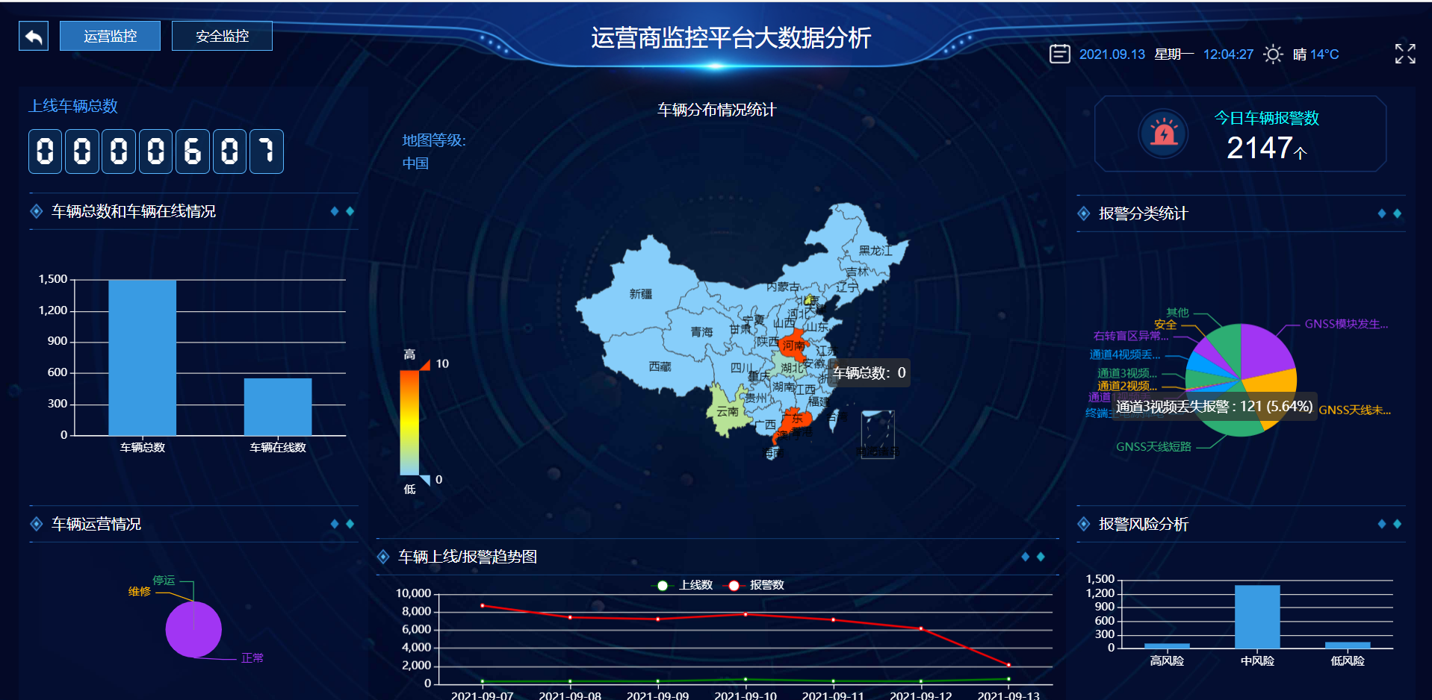
产品特色
产品特色一
01
02
产品特色二
采用分布式架构，前后端分离，视频服务和web分离，能满足不同客户需求
满足GB35658，JT/T905, 苏标，吉标各种协议，能满足车联网行业各种需求
产品特色三
03
04
产品特点四
采用先进的spring-boot，VUE等技术架构，扩展性好，提供BS，CS客户端，移动客户端展示
支持JB28181,能支持安防摄像头接入，支持交通部和公安部两大行业标准对接
产品特点五
05
06
产品特点六
支提供丰富的API，为其他ERP系统助力
精确的传感器算法，解决行业内实际需求

Slide 5
核心技术
01
关键技术
06
先进的技术架构
web后台采用spring-boot，mysql，
前端采用VUE技术
各种客户端展示
支持PC客户端，移动客户端，web客户端多种客户端进行管理和数据展示
02
05
流媒体负载均衡
大数据分析
流媒体服务跟web分离，是N:N的关系，即多个web可以共用一个视频服务器，一个web也可以调用多个视频为其服务
对报警，位置，传感器进行数据分析，对司机进行考核，大屏幕数据展示
03
04
主动安全服务
交通部和公安部协议对接
平台支持苏标协议，能上传主动安全证据，根据报警对司机进行评分
支持交通部协议和公安部通信协议，两种数据格式的设备都能接入平台

Slide 6

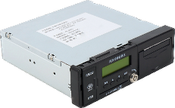
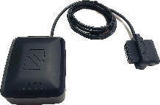
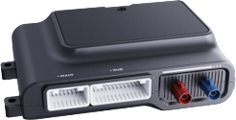
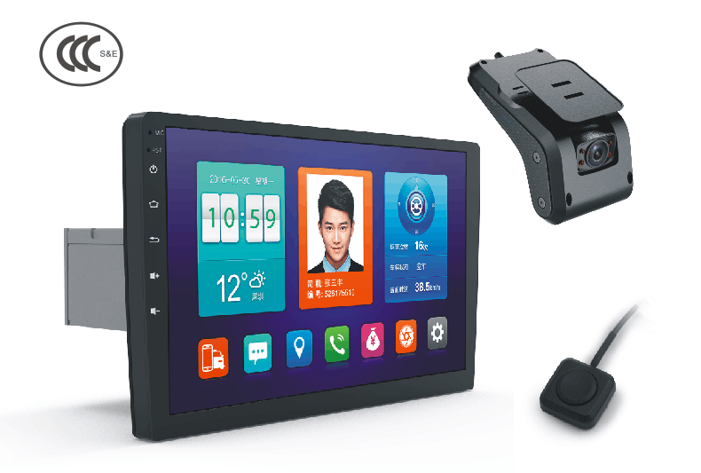
平台架构
外部应用
接收数据后，通过API接口传输到企业和政府内部管理系统，为车企管理和政府监管提供数据支撑
系统管理员
队长管理端
领导决策端
政府监管端
车辆运营系统
设备运维系统
企业管理系统
数据共享中心
OpenAPI
OpenAPI
OpenAPI
OpenAPI
行业功能
基于基础平台功能形成主动安全、尾气排放、出租车管理等行业的应用
开发API接口，提供上层业务拓展
主动安全应用
尾气排放监测应用
其他应用
视频监控
策略配置
抓拍记录
数据监控
超标报警
在线监控
油耗监控
载重监控
历史视频
证据查询
安全报表
异常监控
报警处理
排放监控
胎压监控
轴温监控
基础功能
地图引擎
报警引擎
报表引擎
基础服务
地图监控
车辆轨迹
规则管理
报警查询
车辆报表
车企报表
设备管理
车辆管理
车联网平台的基础功能
在线查车
电子围栏
报警处理
报警统计
传感器报表
数据大屏
系统管理
参数设置
接入层
各种设备国标、部标协议的接入
采用808扩展协议接入外接设备
定制化接入私有协议设备
协议引擎
JT/T 808
JT/T 905
GB17691
主动安全
808扩展协议
JT/T 1078
GB32960
HJ1239
地方标准
私有协议
智能终端
多样化的终端实现伴随式数据采集
车载视频监控终端
OBD
TBOX
出租车终端
网约车终端

Slide 7
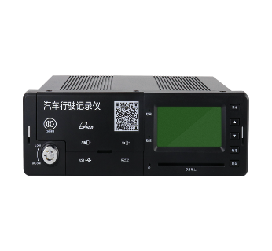
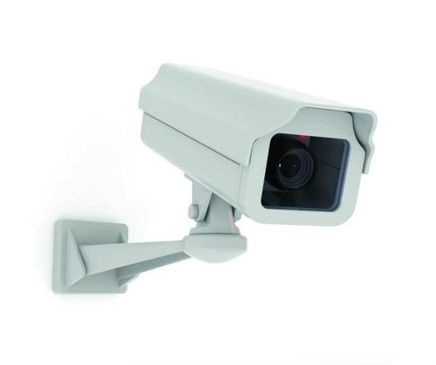
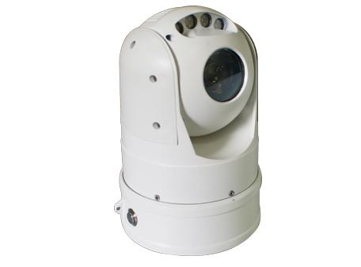

流媒体框架
媒体服务
车辆监控平台
媒体服务
负载均衡
安防监控平台
媒体服务
指令服务
移动设备监控平台
支持
GT/T 1078 协议
GB28181 协议
丰富的视图展示方式
针对多设备接入的软负载均衡方案
开放API 接口

Slide 8
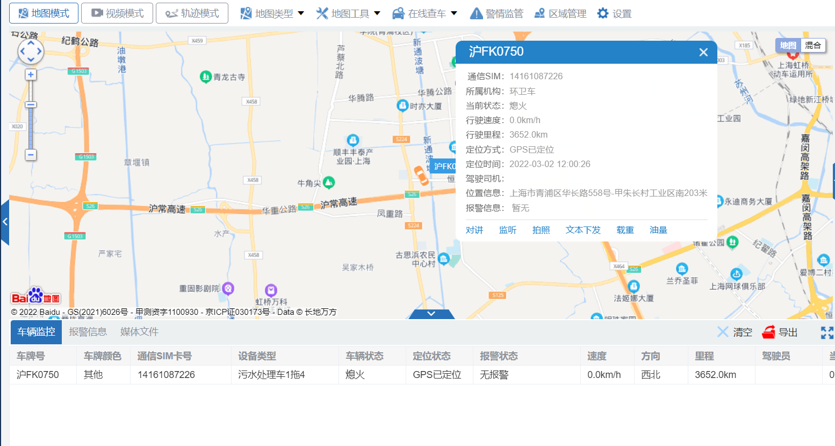
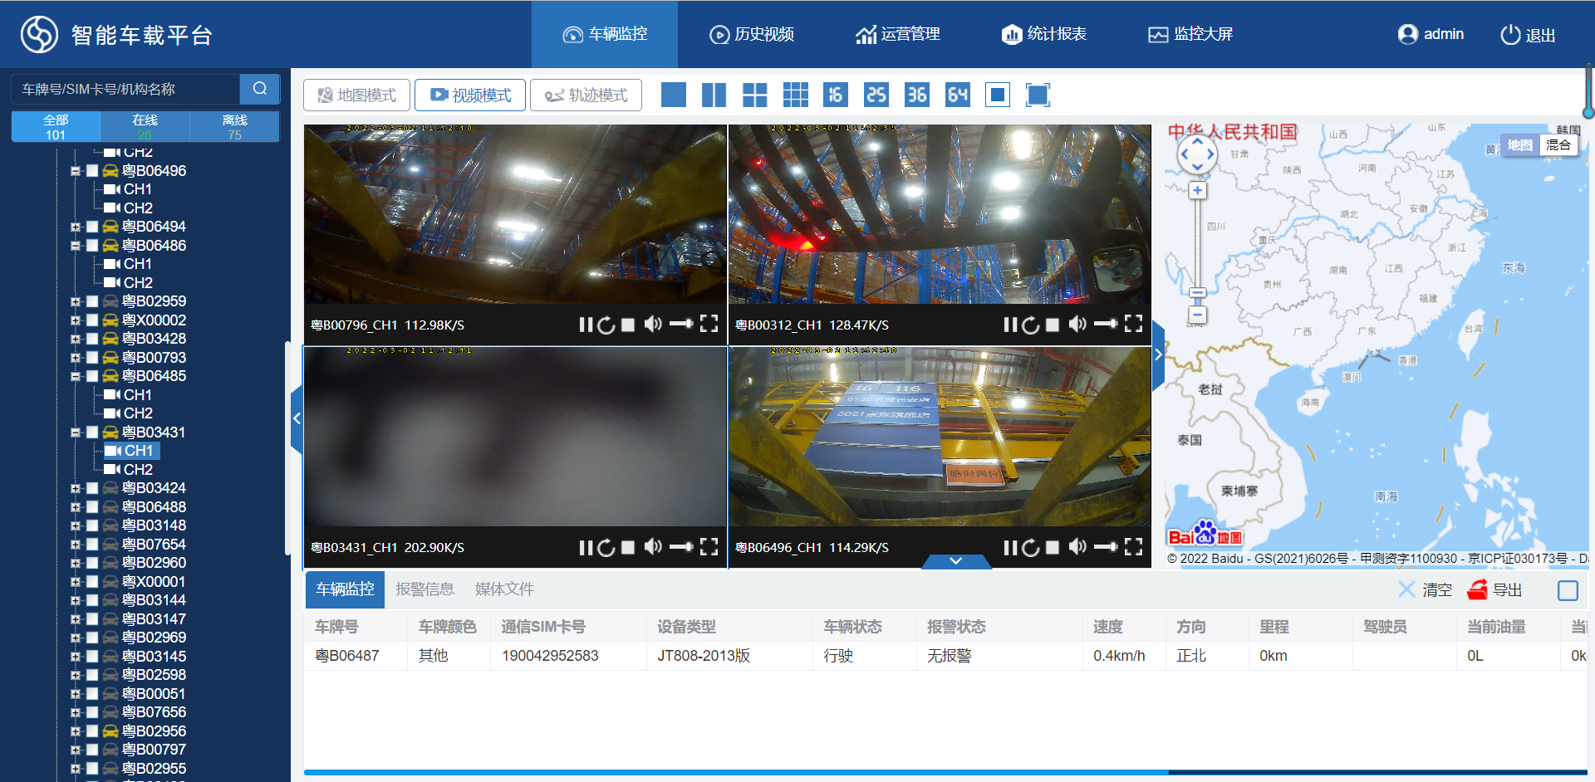
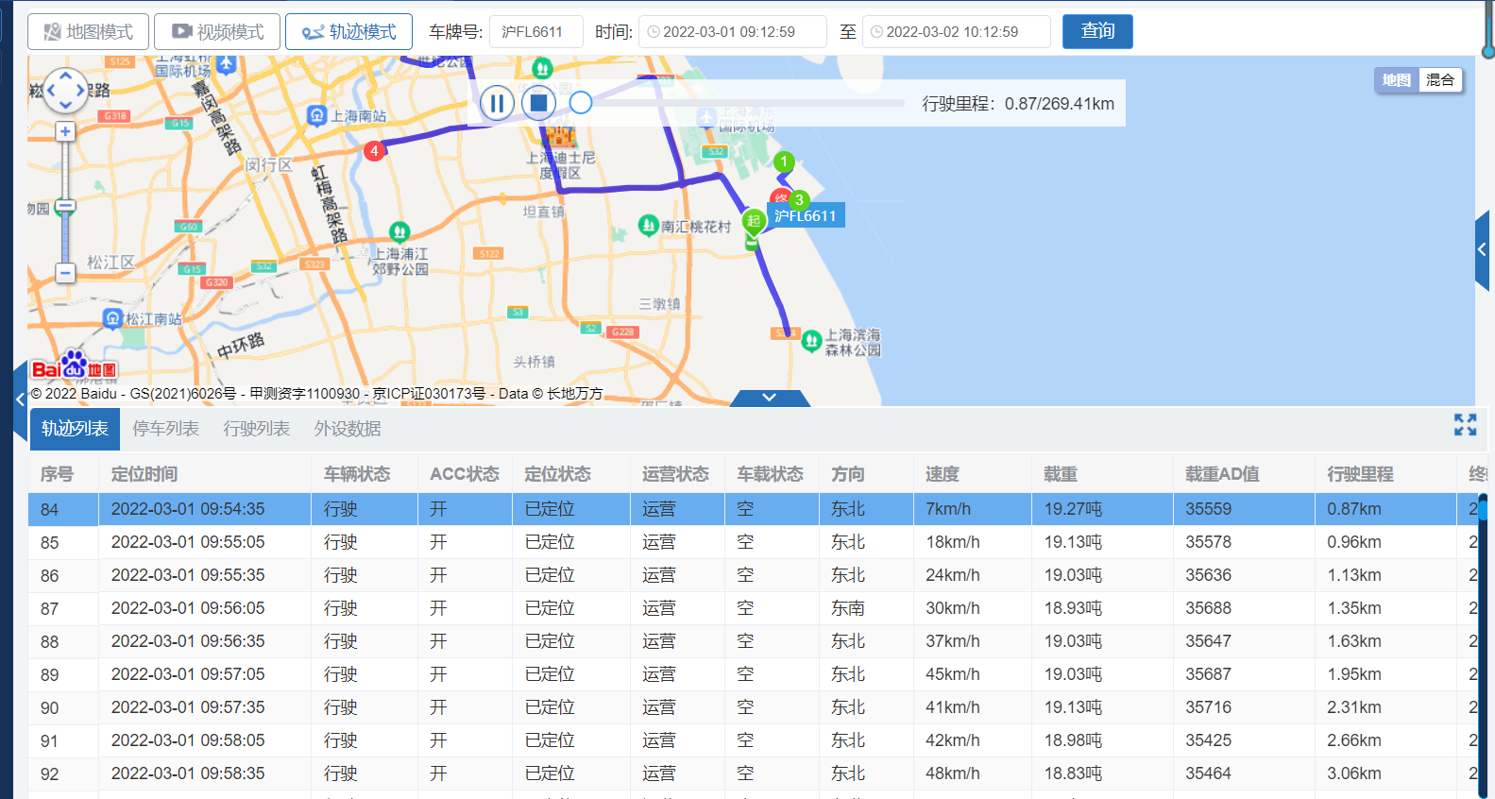
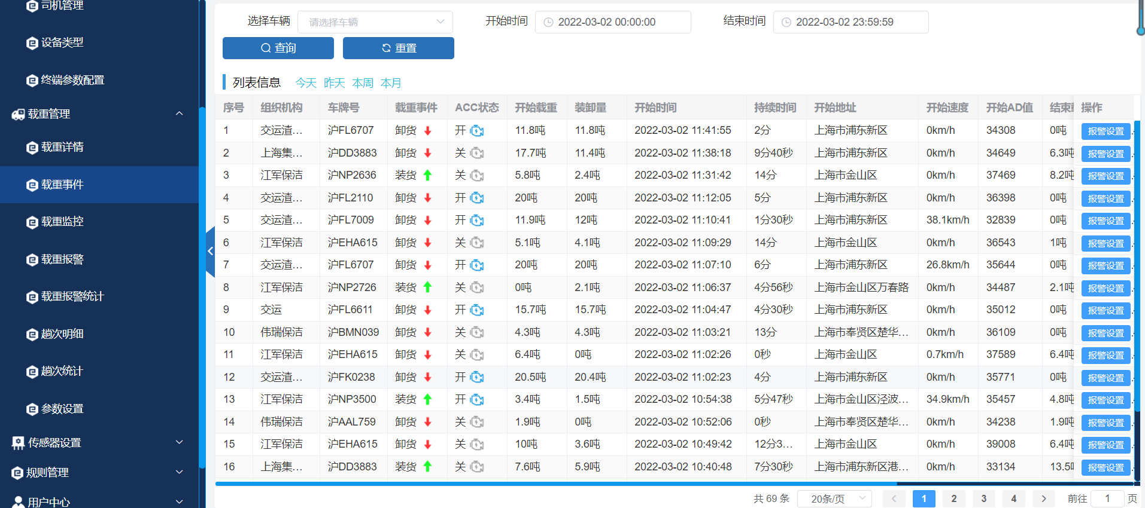
基础功能
位置监控
实时视频
轨迹回放
运营管理

Slide 9
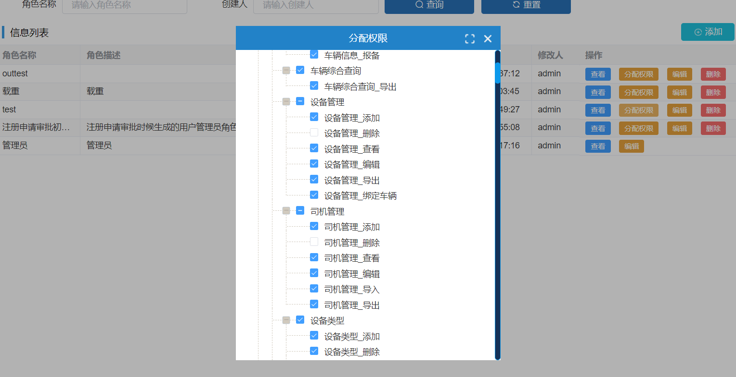
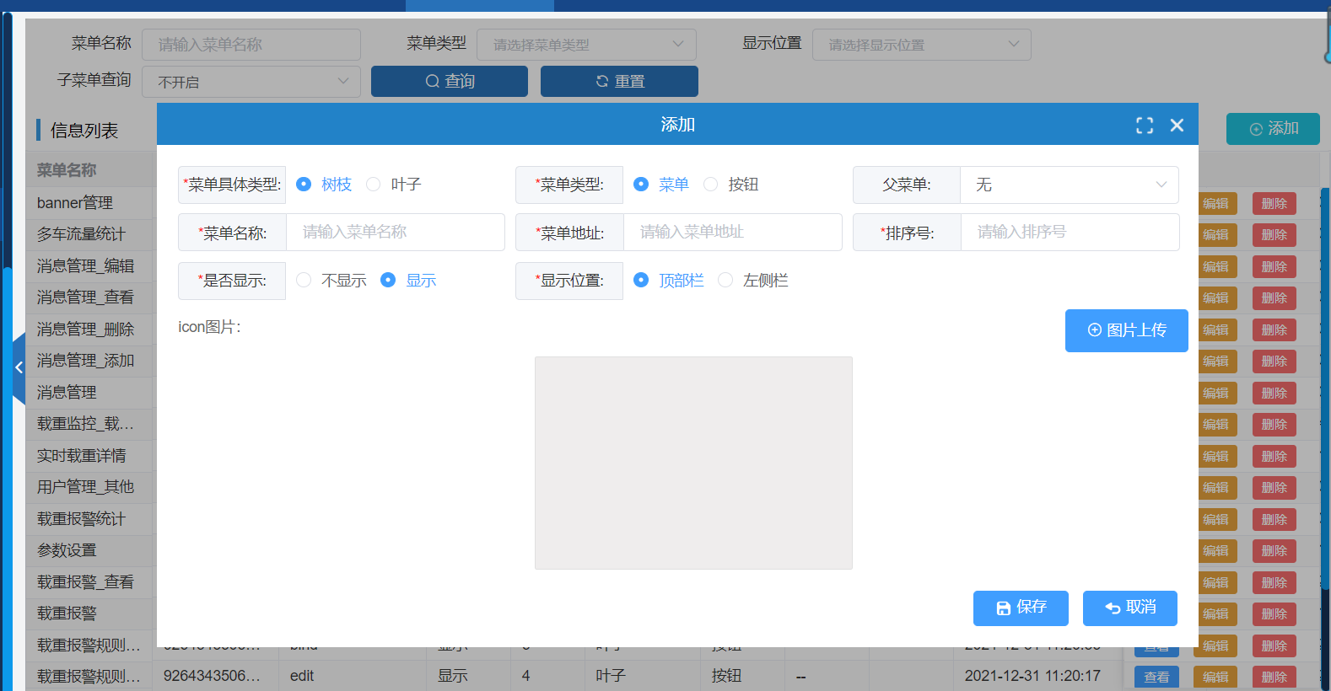
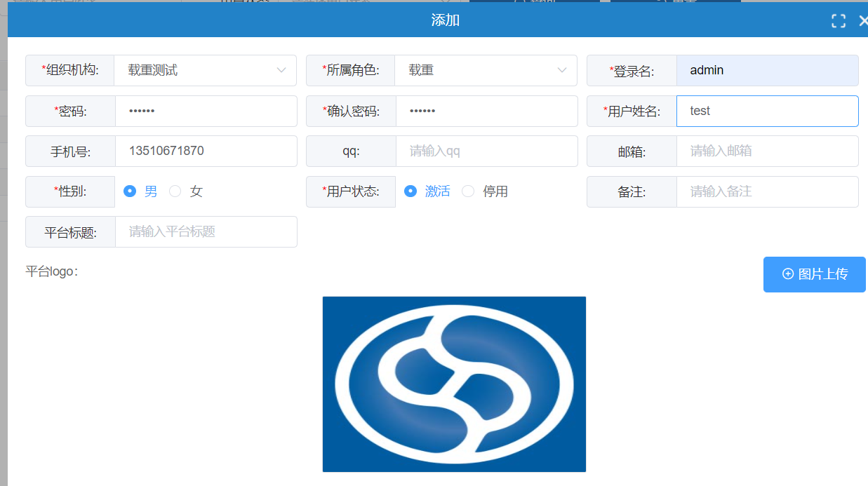
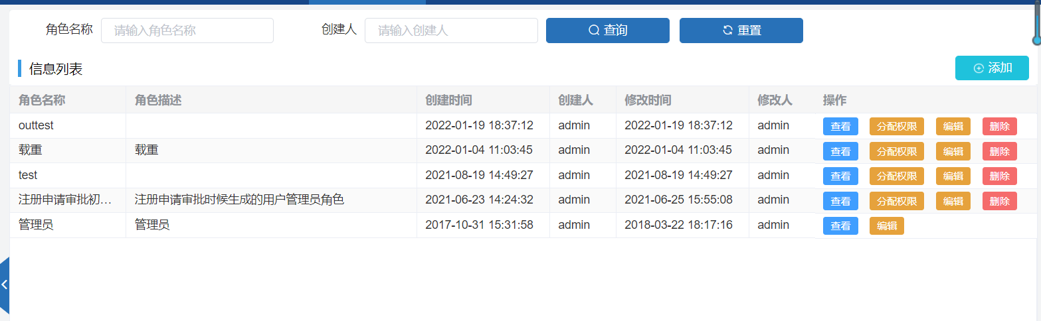
基础数据和权限
CarEye 多角色，多用户，多机构的管理。不同权限的菜单分配，一个平台多个视图，多个客户，最大程度上实现了资源的利用。

Slide 10
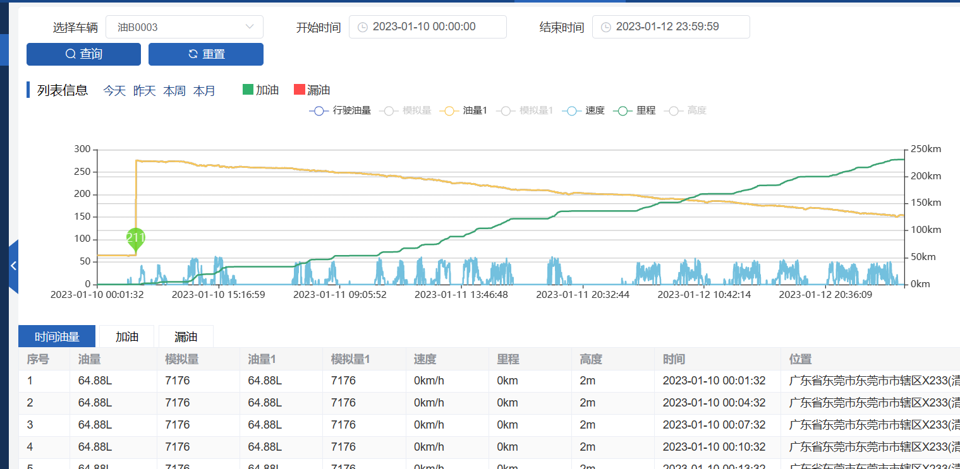
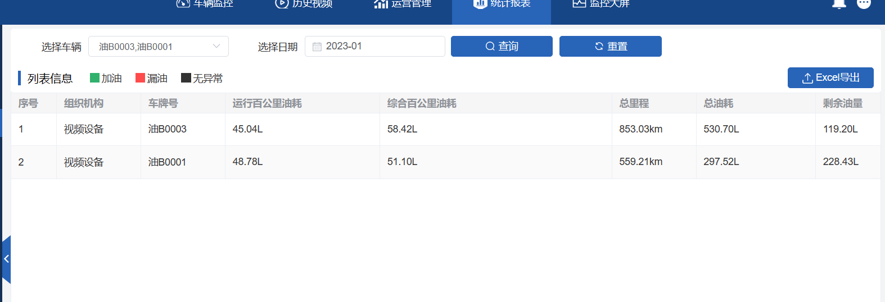
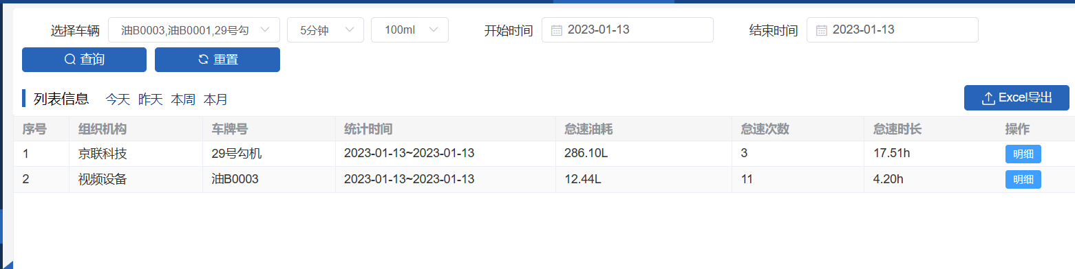
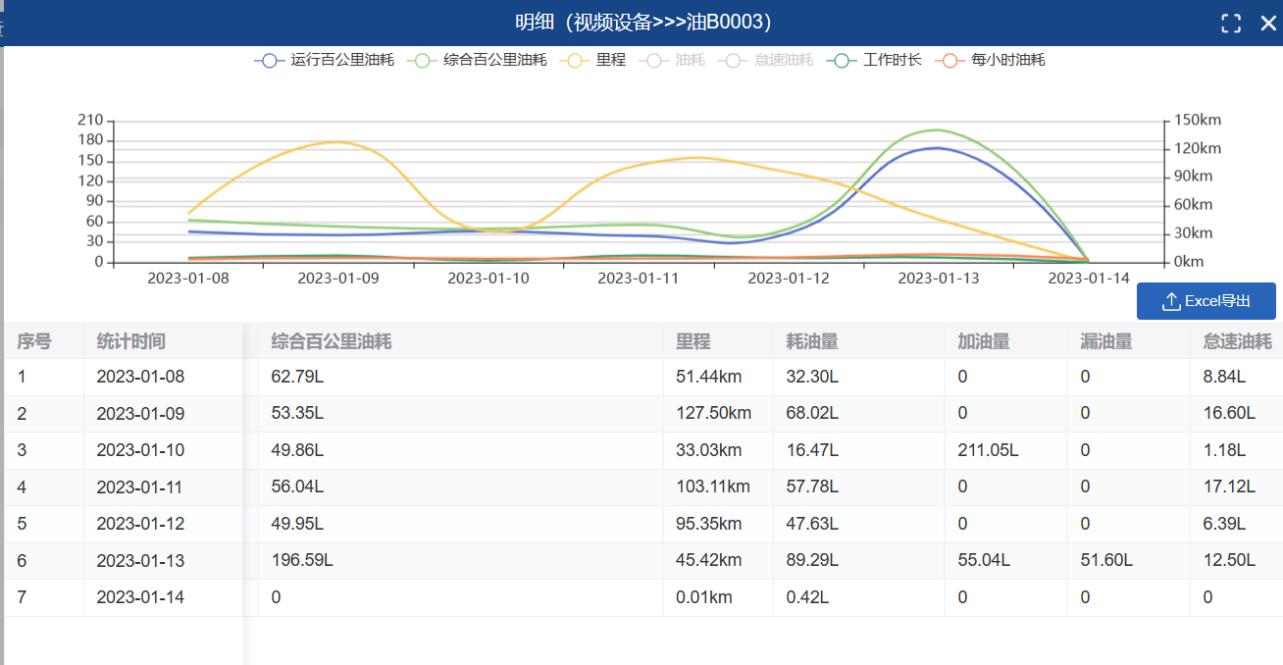
油耗管理
CarEye 平台接入油耗传感器，统计油耗使用情况，防止偷油，漏油情况发生。能耗分析对比，查出能耗比较低的车辆，并全面掌握司机的工作效率。

Slide 11
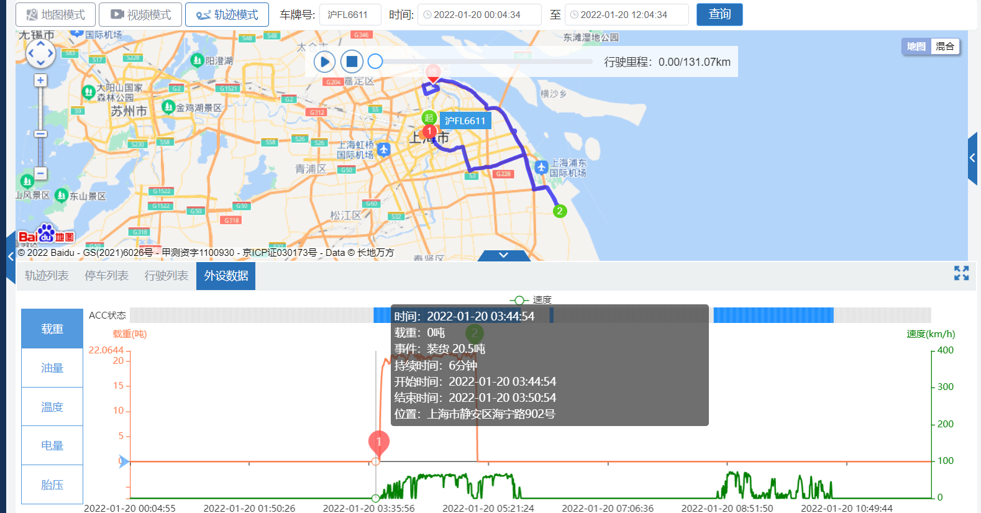
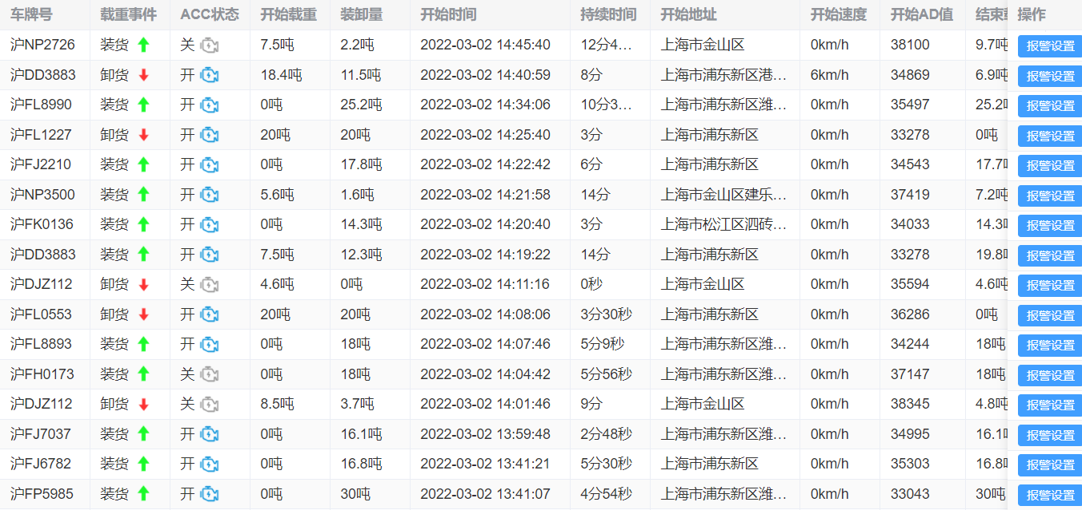
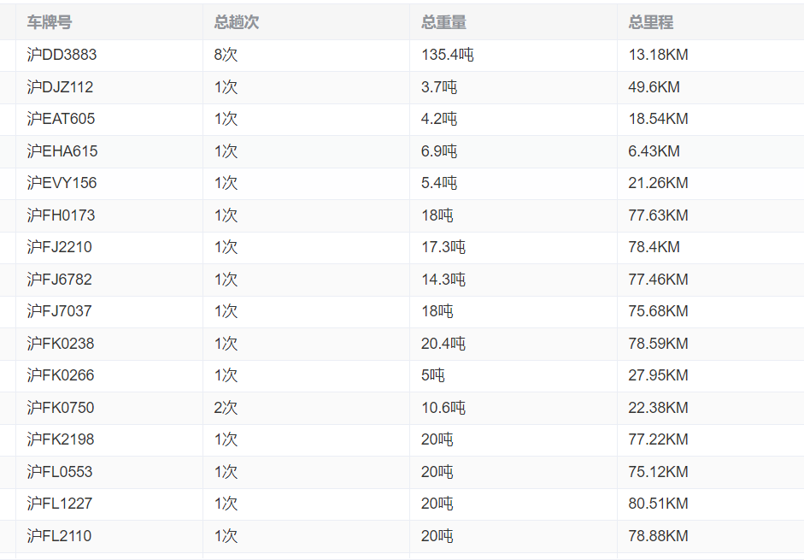
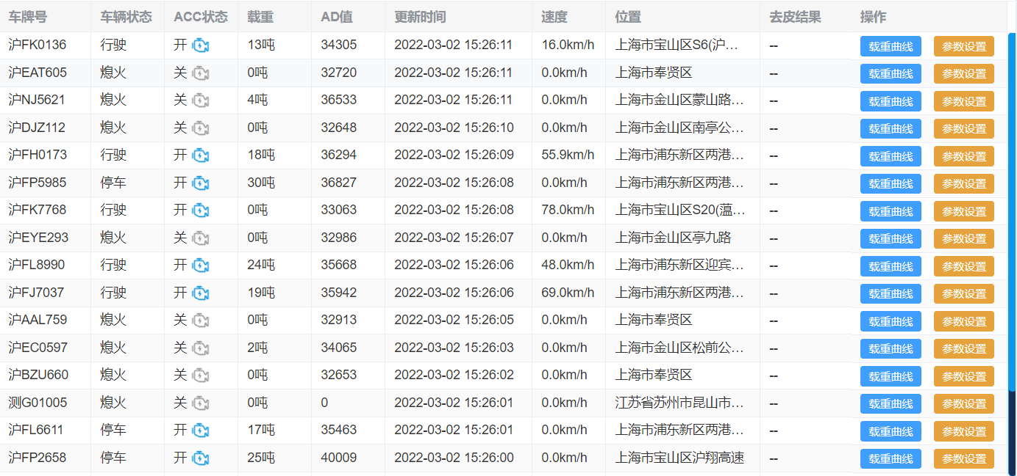
智能载重
CarEye 平台接入载重传感器，能精确计算重量，装货卸货时间，可广泛应用于物流，环卫等行业。用于流向管控，监控非法卸货，杜绝绕路，偷货等行为

Slide 12
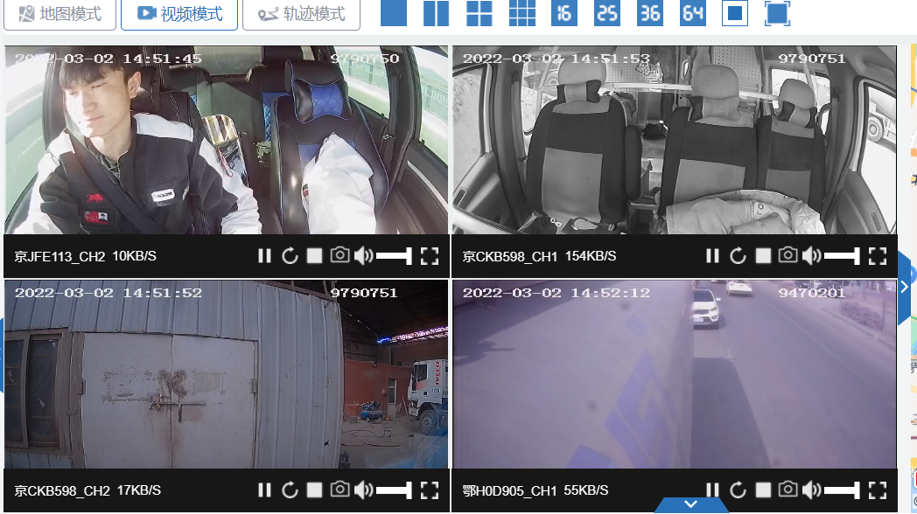
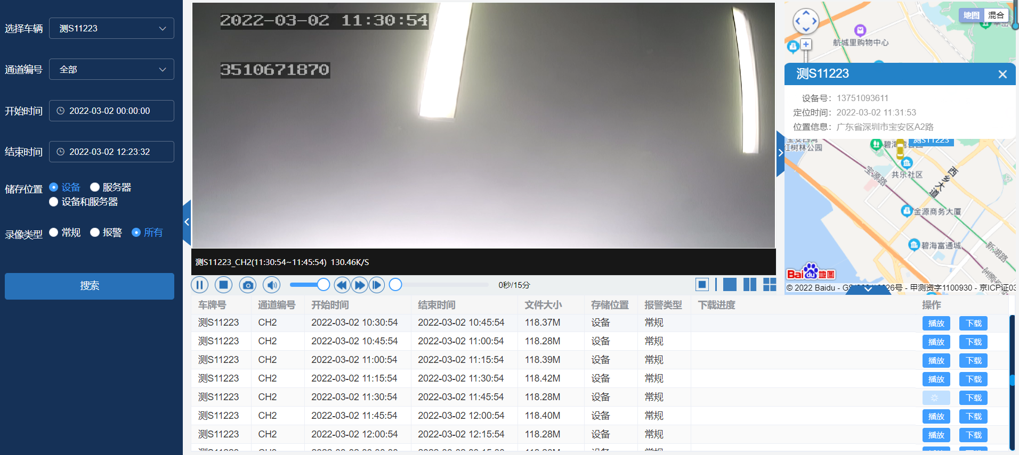
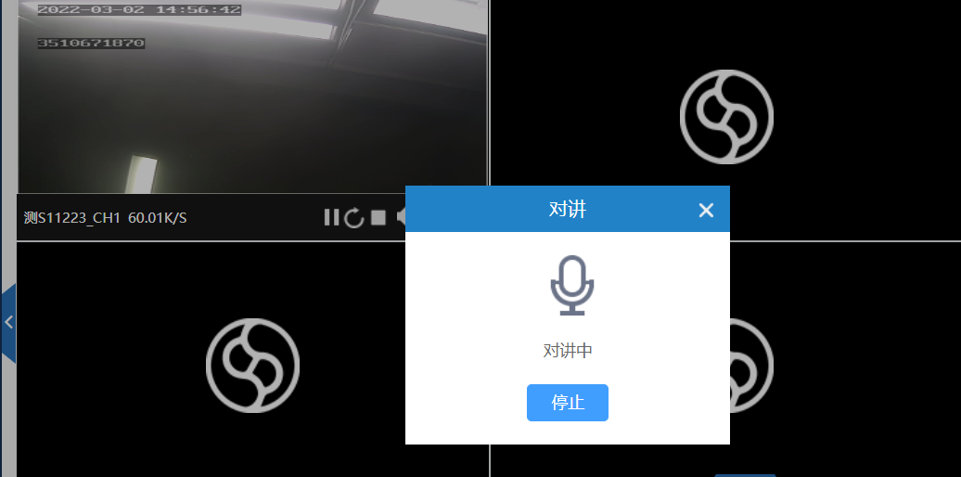
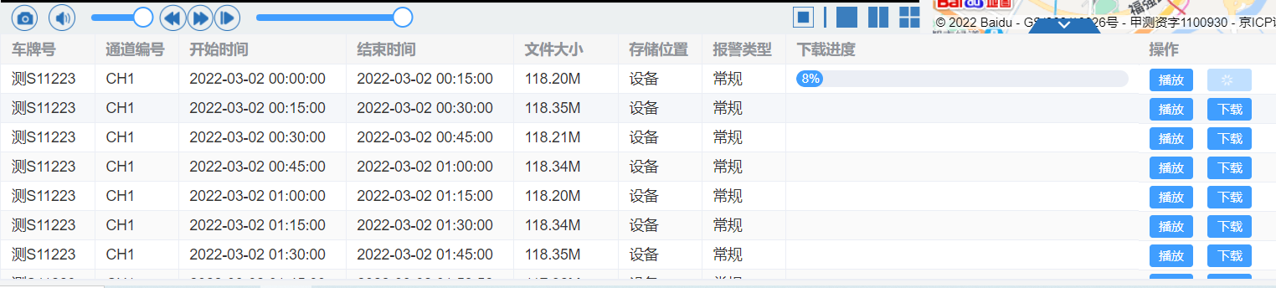
车载视频
实时视频
录像回放
双向对讲
远程录像和下载

Slide 13
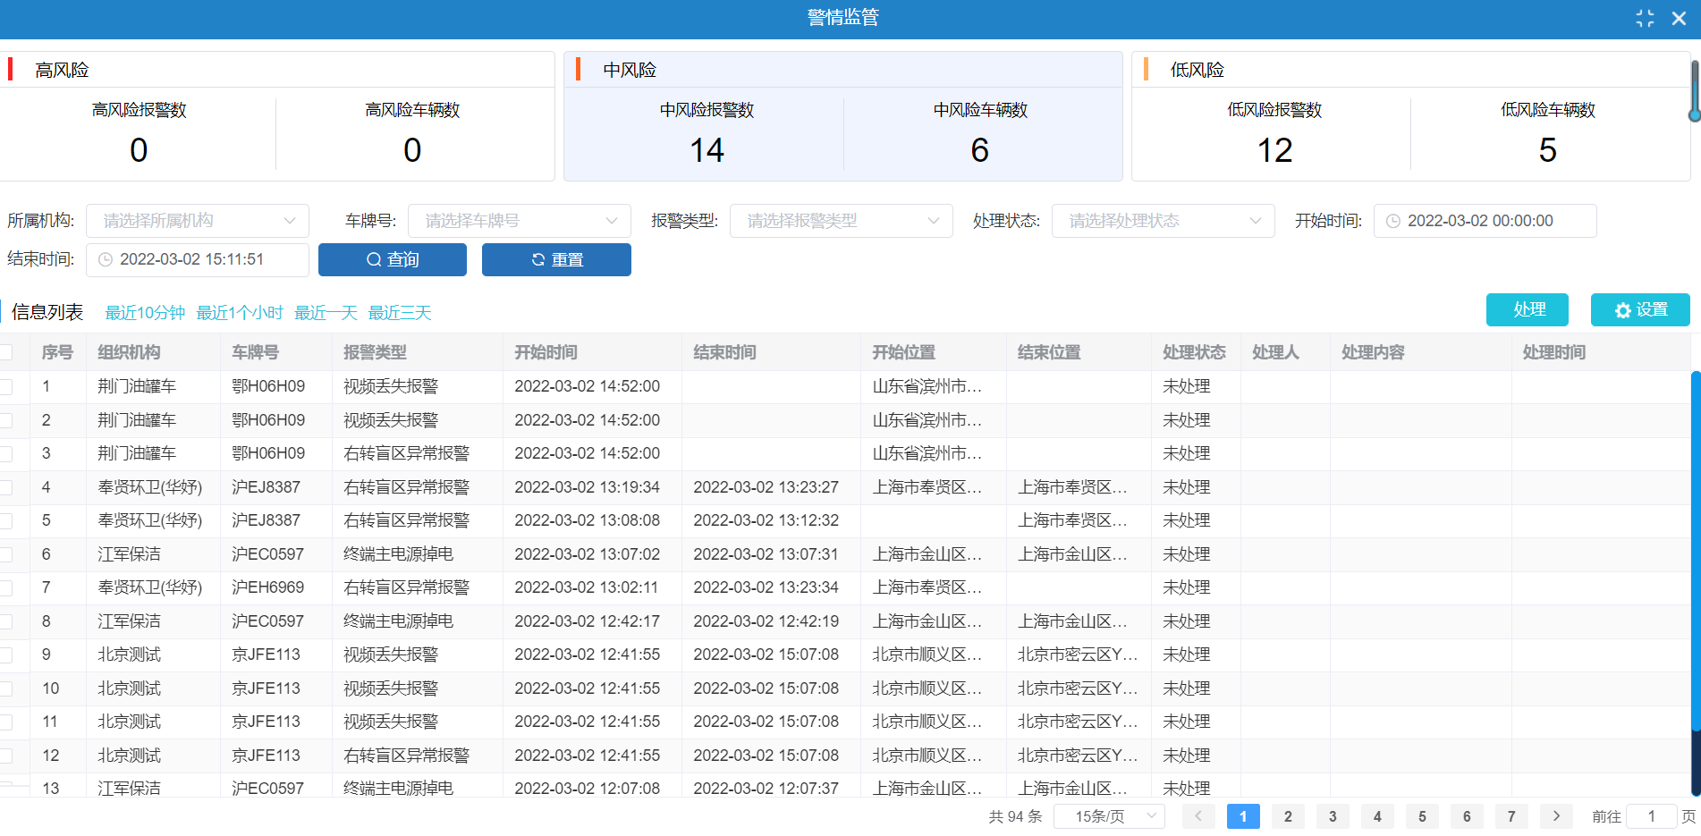
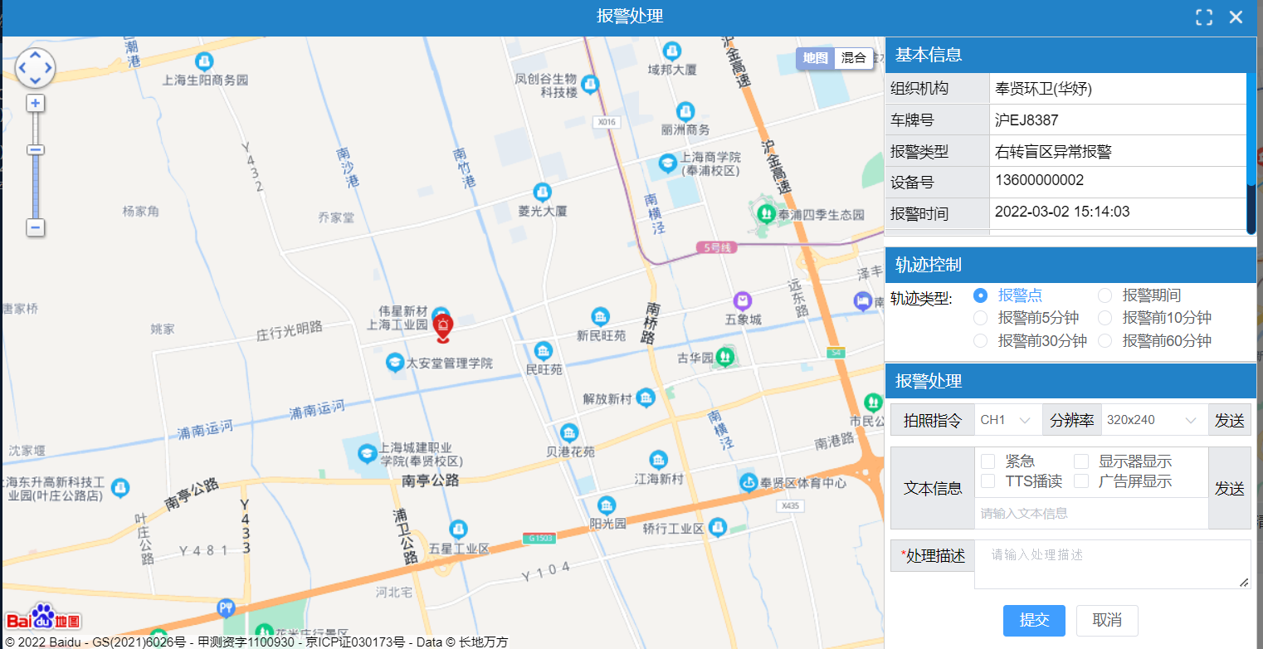
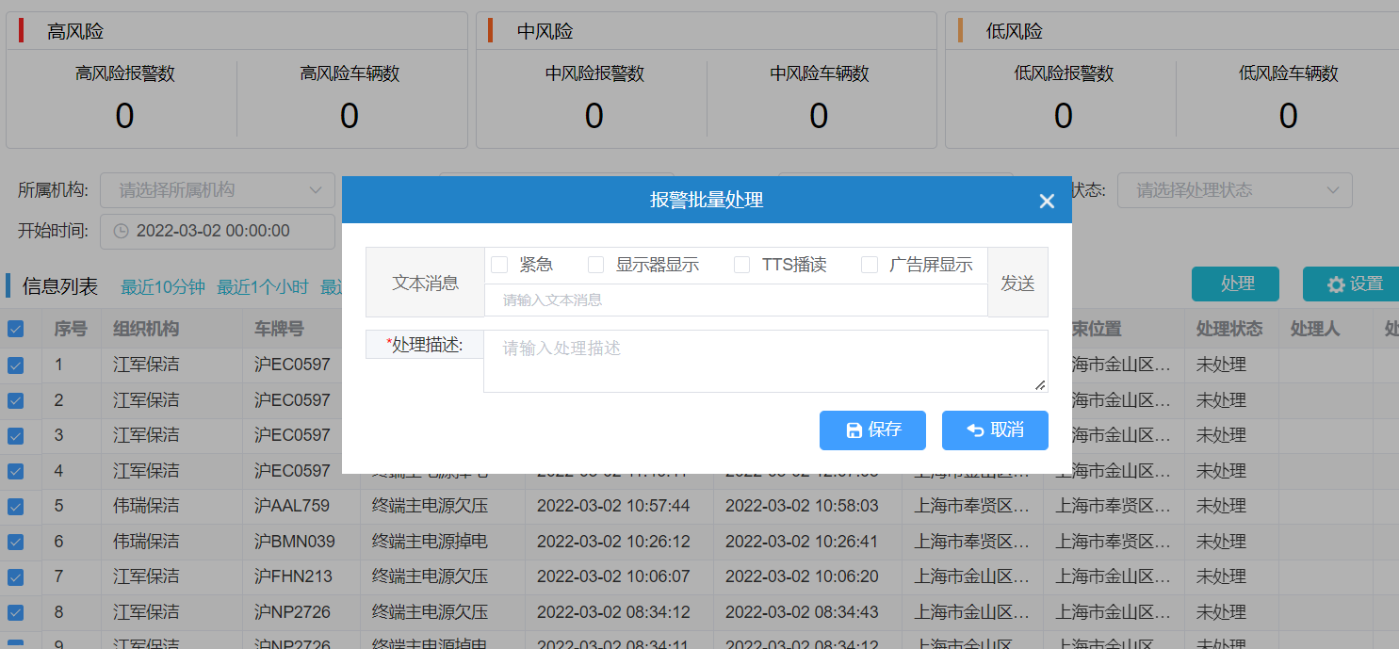
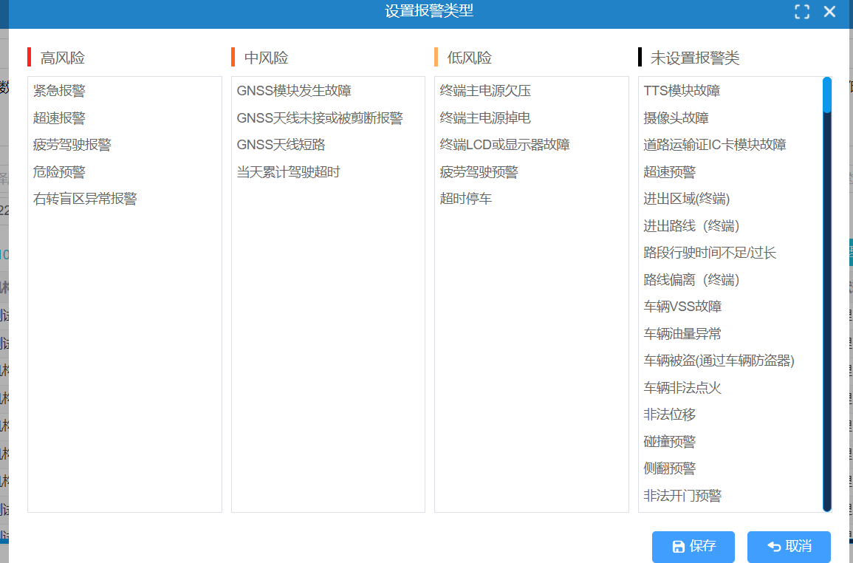
警情监管
CarEye 车辆管理平台对100多个报警类型进行监控，做到通知及时，处理到位。便于管理者能远程分析车辆运营过程中出现的各种问题。

Slide 14
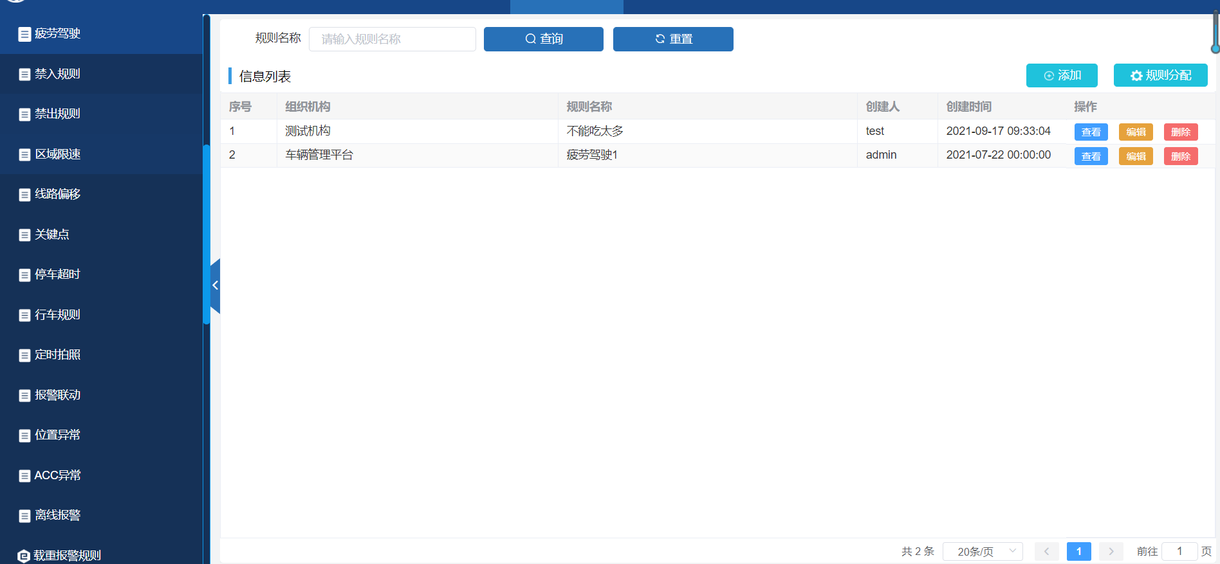
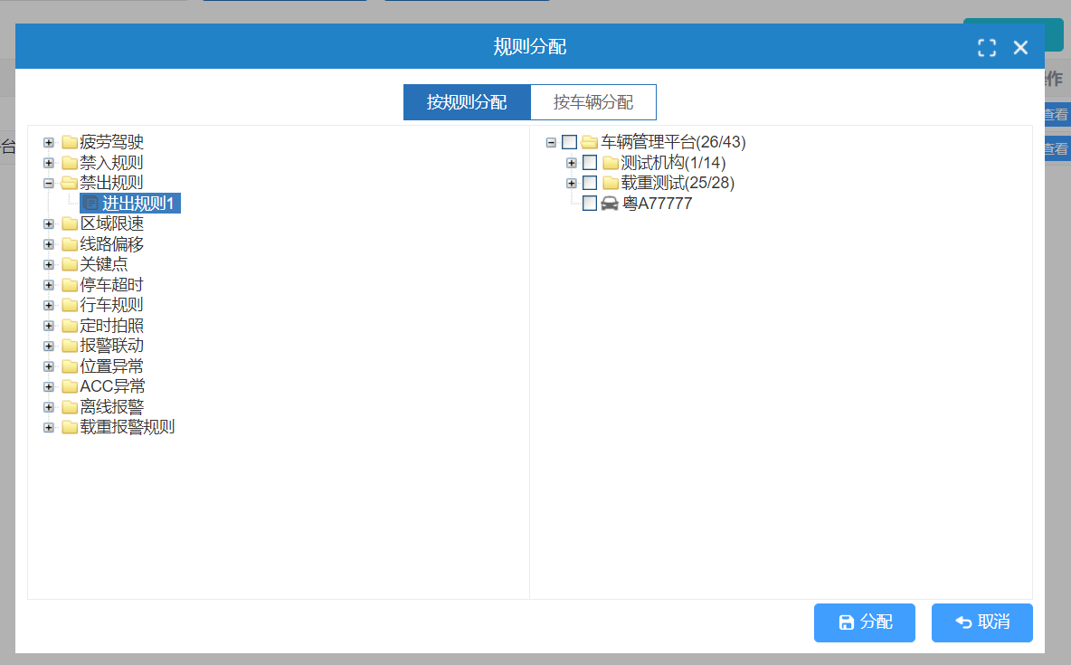
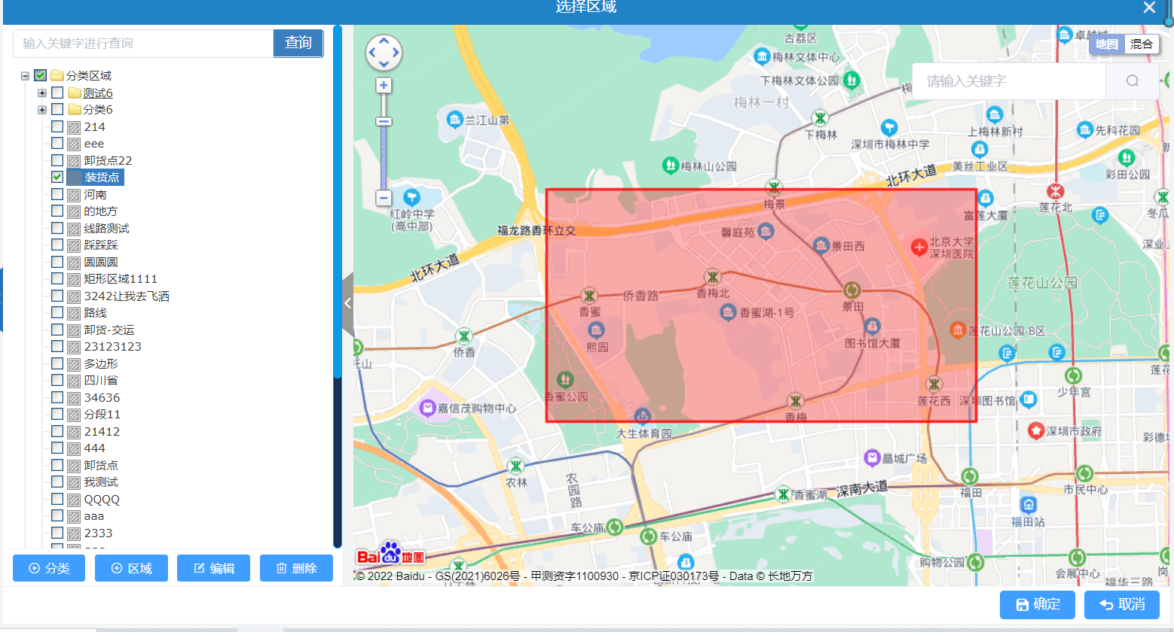
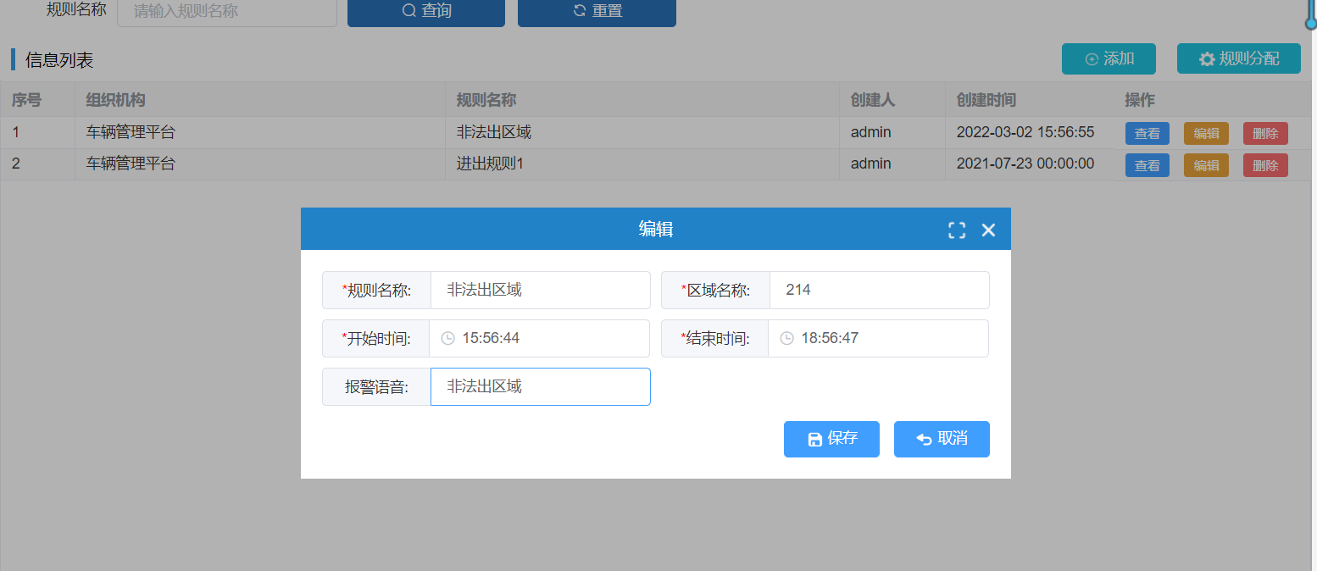
规则管理
CarEye 车辆管理平台提供多个平台报警规则，满足行业内对设置围栏，超速，非法行驶等实际需求

Slide 15
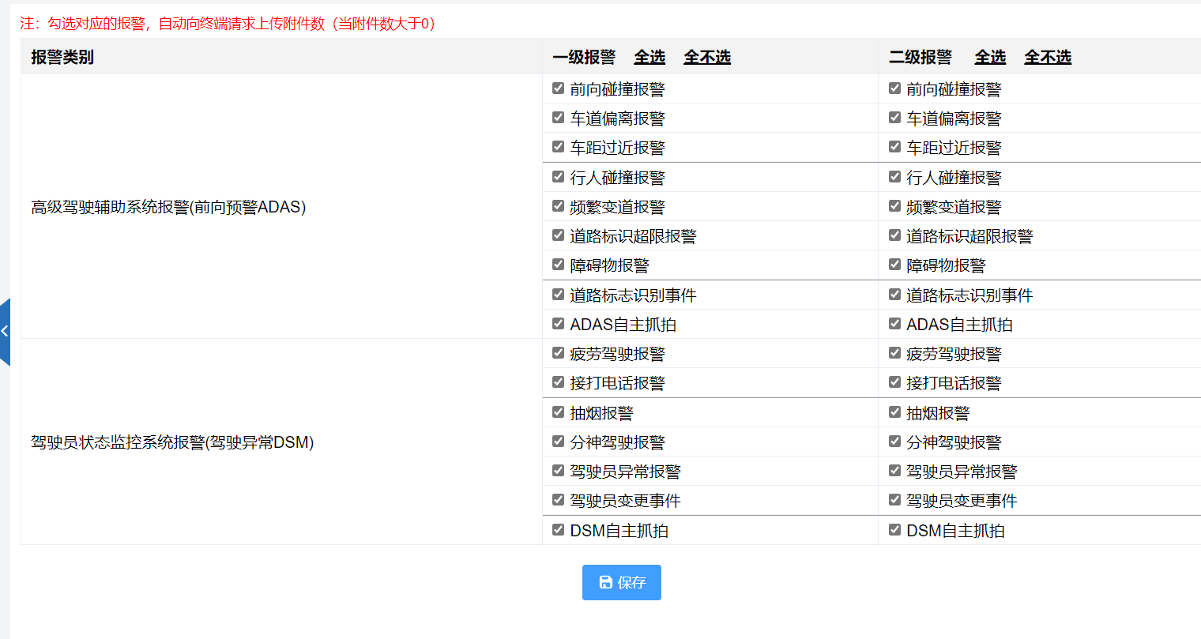
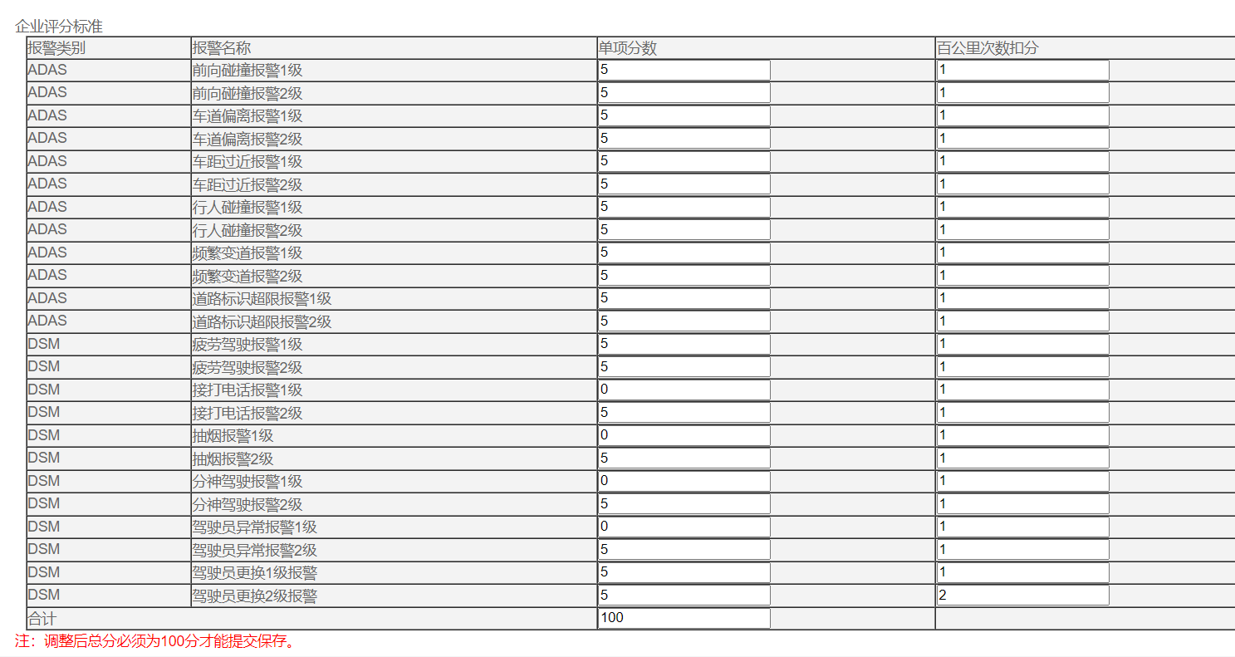
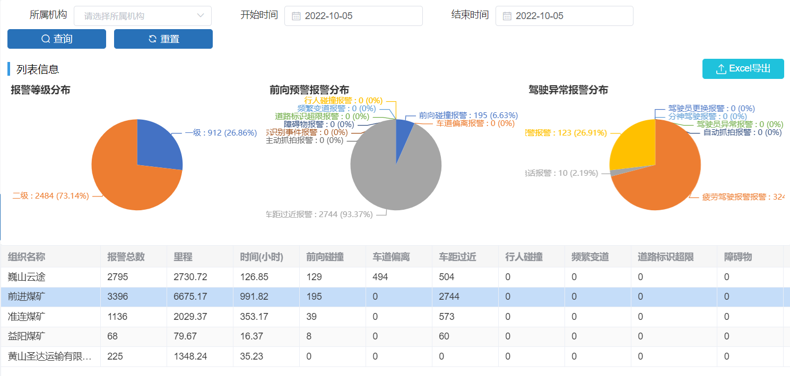
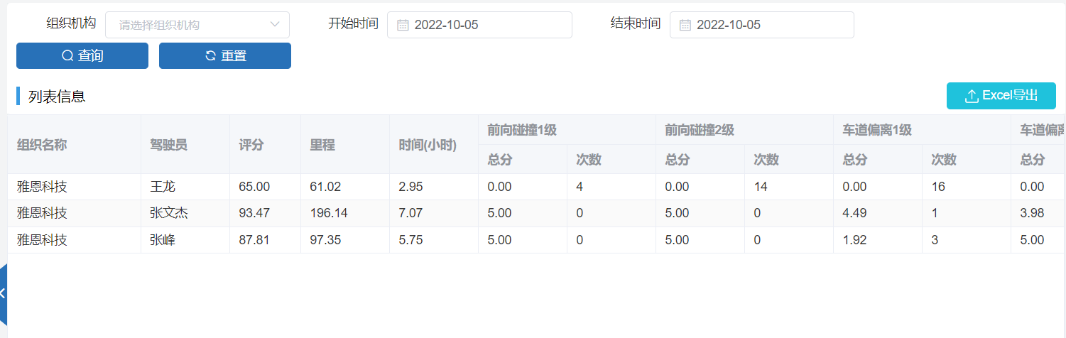
安全管理
满足苏标协议，对ADAS,DSM报警进行处理，监管驾驶行为，对驾驶员进行评分

Slide 16
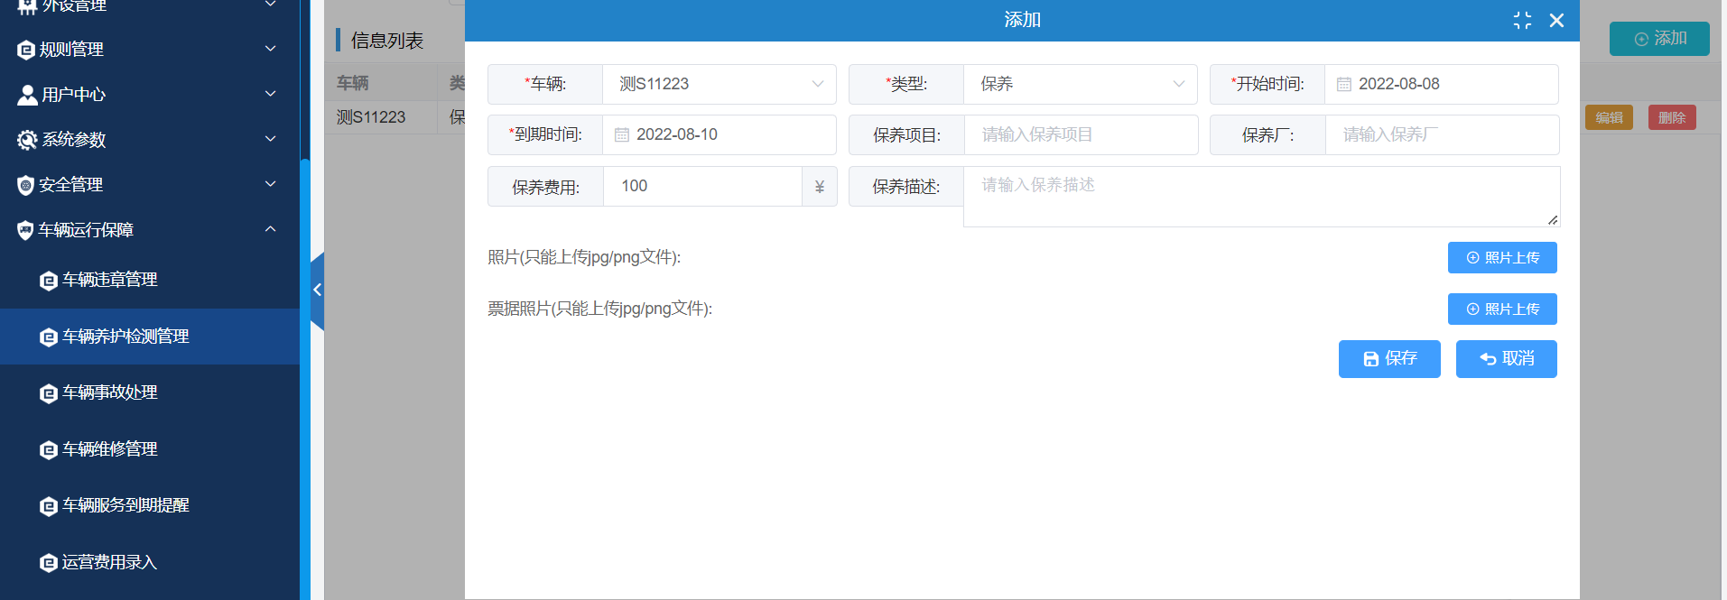
车辆运营保障
将车辆运营过程中的事故，费用，保养等信息输入到平台，留下图片和发票信息，防止司机乱报账

Slide 17
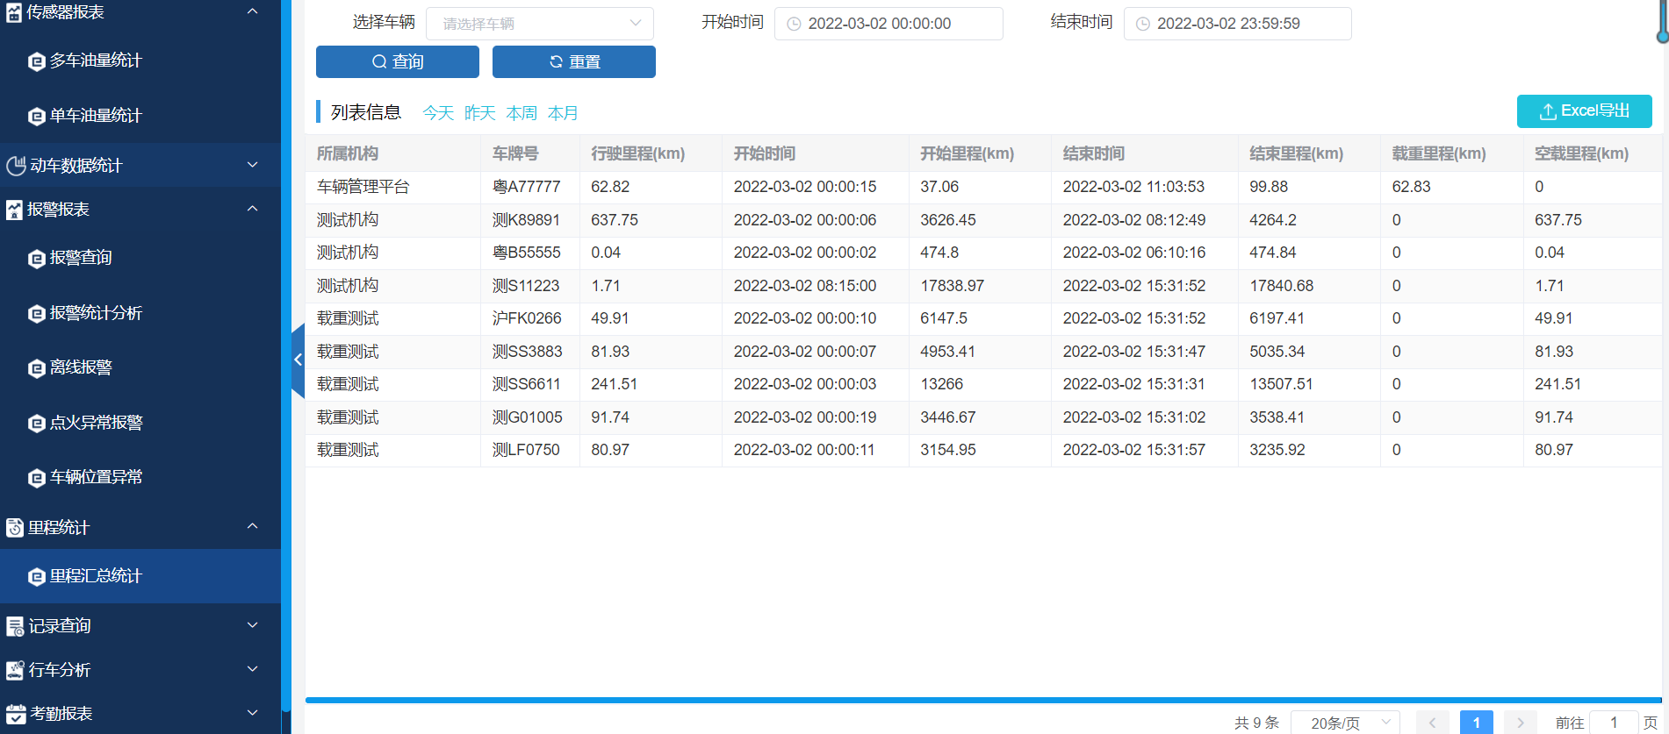
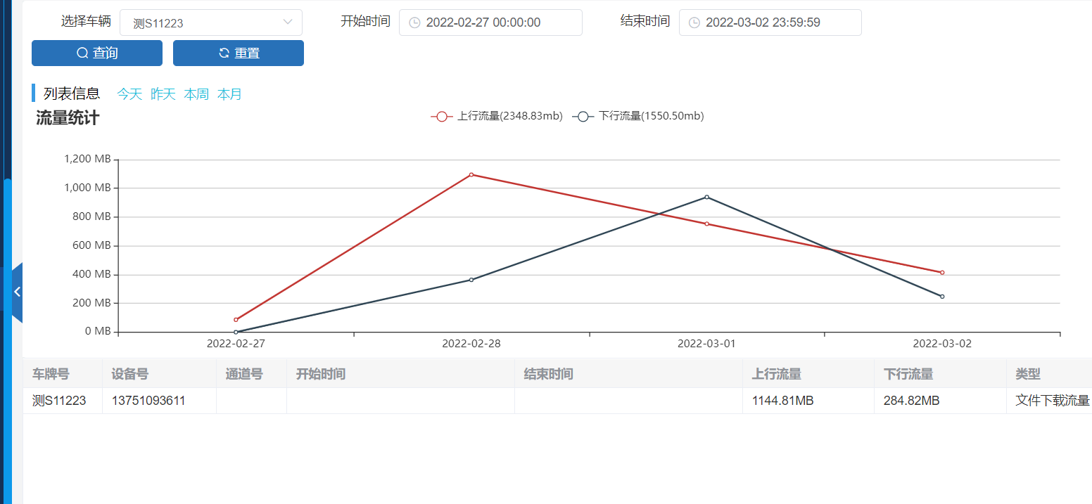
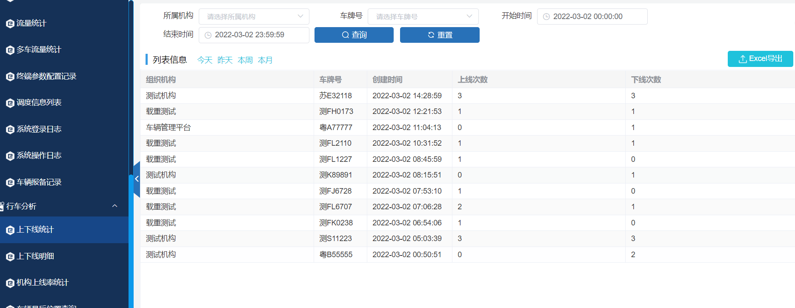
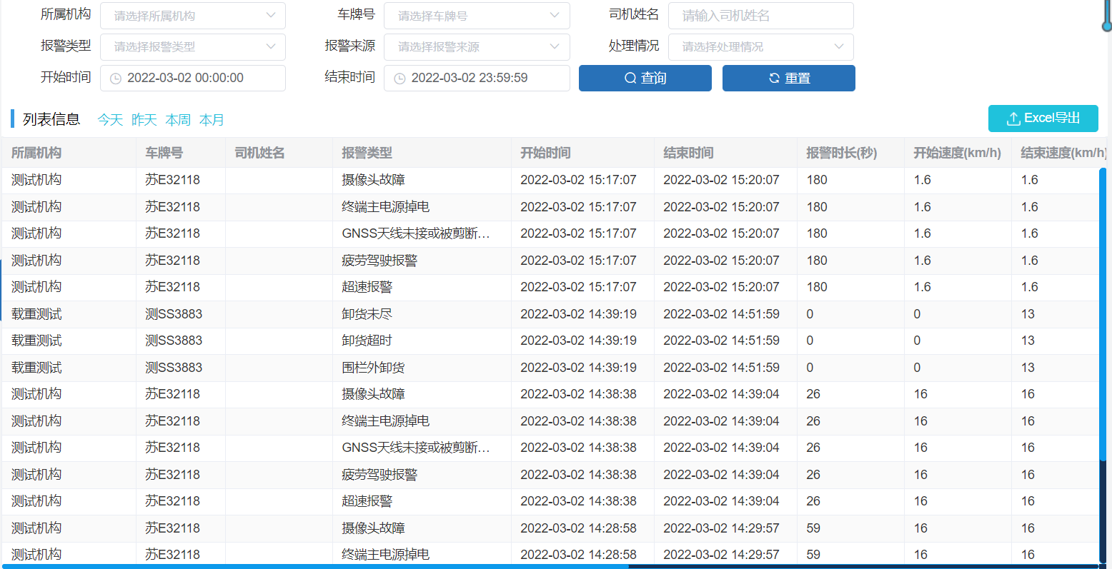
统计报表

Slide 18
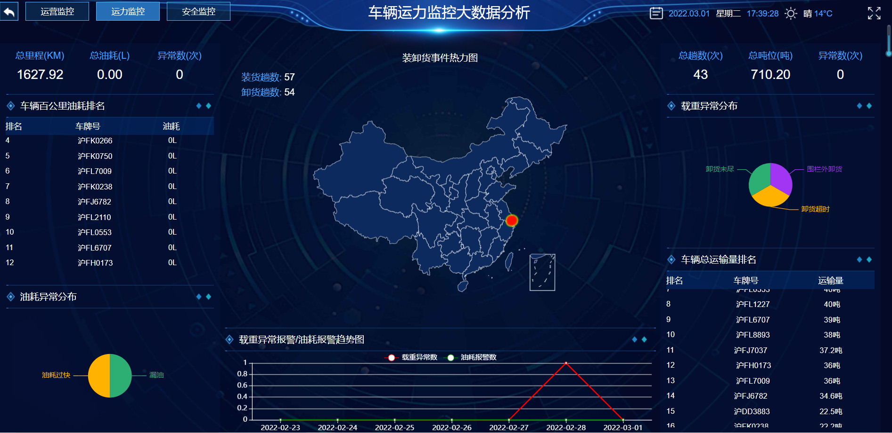
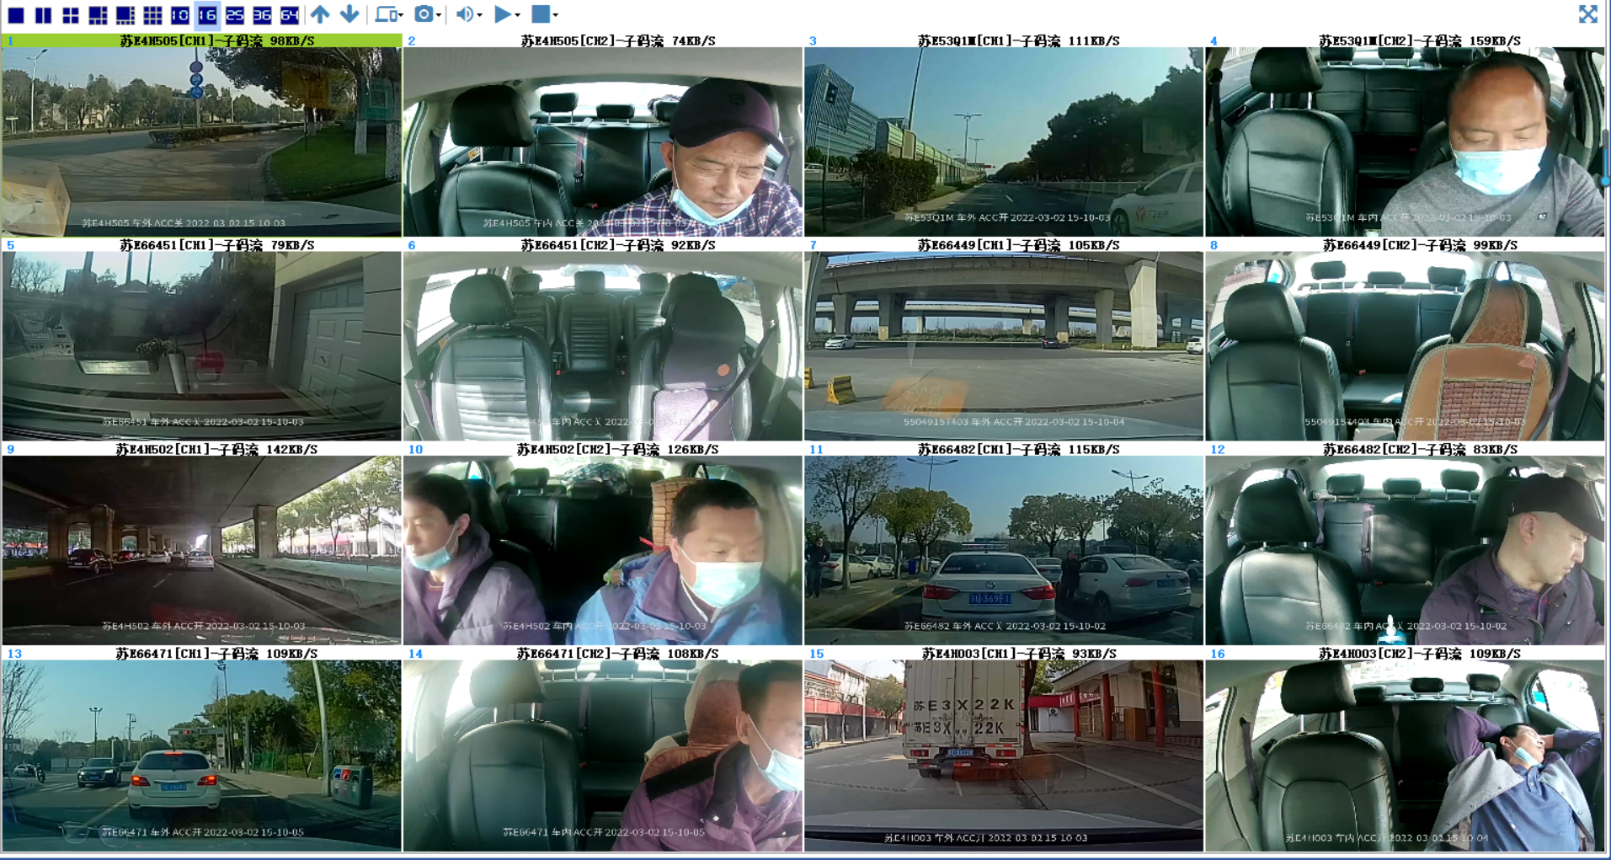
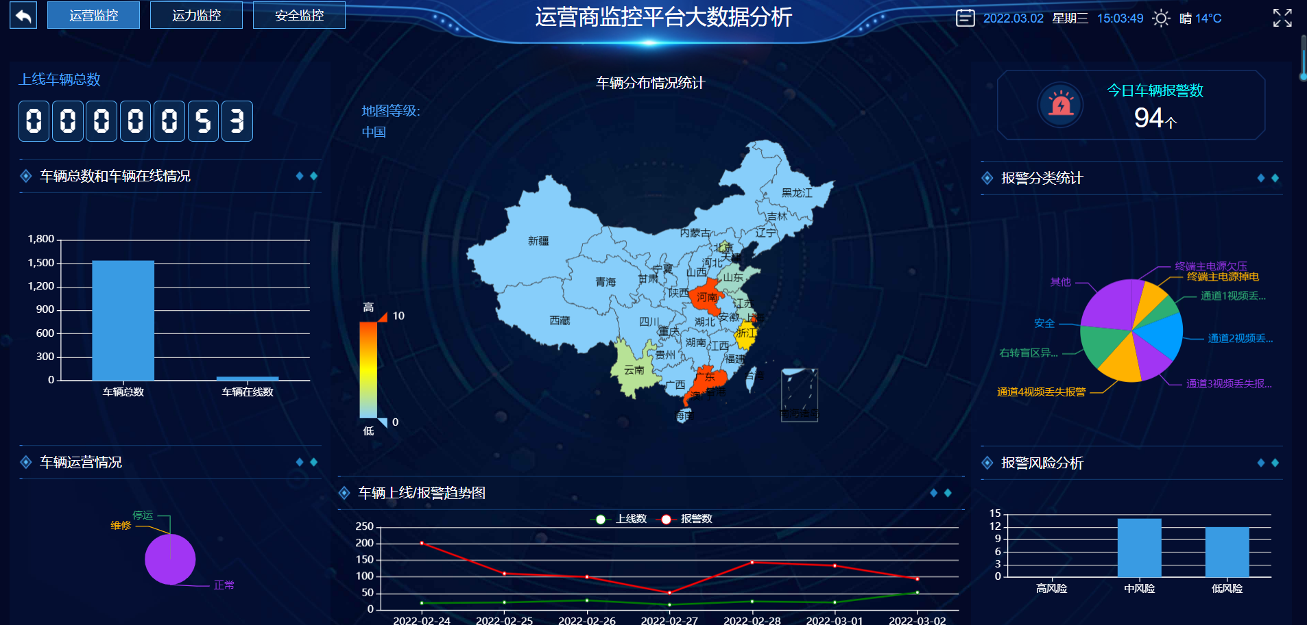
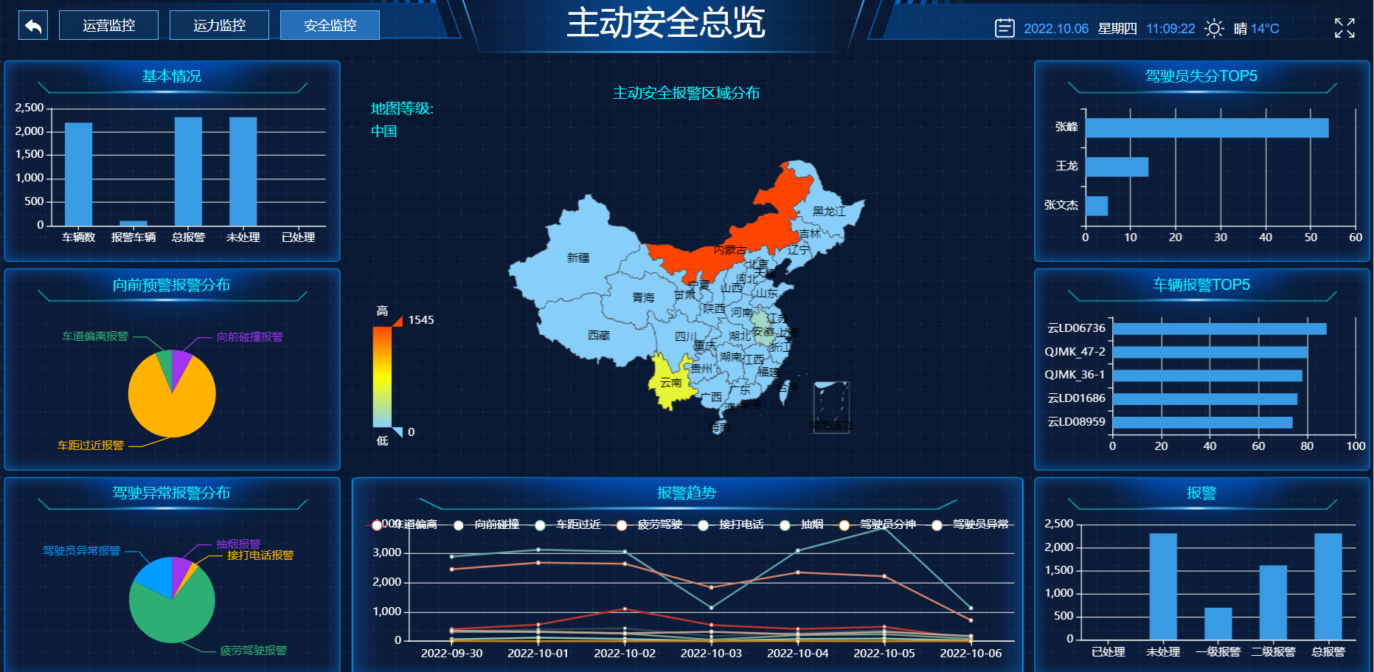
监控大屏

Slide 19
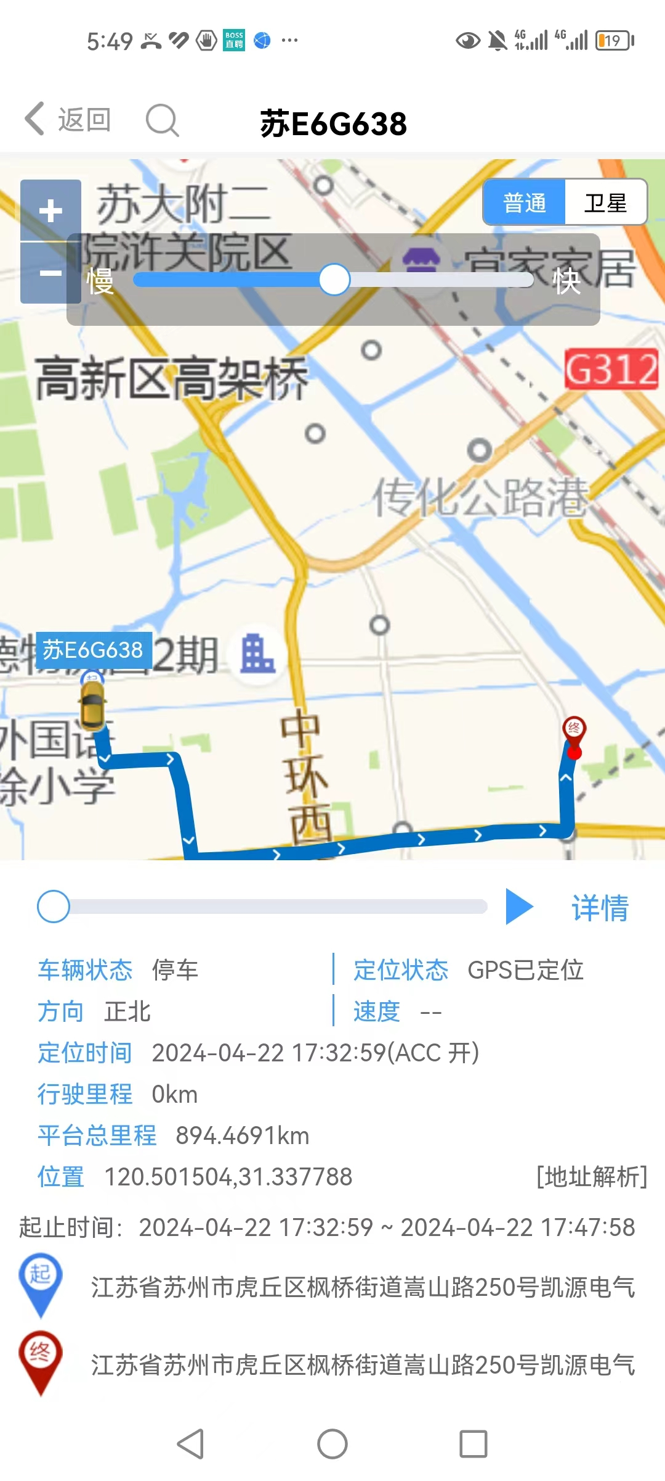


移动客户端

Slide 20

多语言
车辆管理平台面向全球市场，对海外客户我们可以使用google地图进行服务。

Slide 21

帮助系统
车辆管理帮助系统通过视频录像，常见问题解答，用户手册等方式帮助用户解决使用过程中的问题

Slide 22

案例
案例1：苏州某出租车管理平台
采用CS客户端管理，用户界面友好操作方便

Slide 23

案例2：上海某环卫车管理平台
采用高精度载重传感器，监控垃圾收运全过程

Slide 24

同建和谐 实现共赢
地址：深圳市宝安区银田路4号宝安智谷H座106-2室
电话：13510671870
联系人：邓先生
邮箱：support@car-eye.cn
网址：www.car-eye.cn
联系我们

